Slide 1
KHỞI ĐỘNG

Slide 2
GIẢI CỨU
ĐẠI DƯƠNG

Slide 3
Con hãy đọc:
khoai sọ, hoa huệ,
chỉ huy

Slide 4
Con hãy đọc:
vạn tuế, suy nghĩ,
khoai tây

Slide 5
Con hãy đọc:
tàu thủy, bà ngoại,
xum xuê

Slide 6
Con hãy đọc:
Ngày nghỉ, Hà thoải mái vui đùa với hoa trái vườn nhà. Hà thì thầm với cây xoài lúc lỉu quả. Hà cúi trêu đám dây khoai lang đang bò trên mặt đất. Em cùng gió nô giỡn bên những bông hoa huệ trắng. Em đưa tay vuốt ve những cánh hoa thủy tiên đang thi nhau khoe sắc.

Slide 7
Cảm ơn các con!

Slide 9
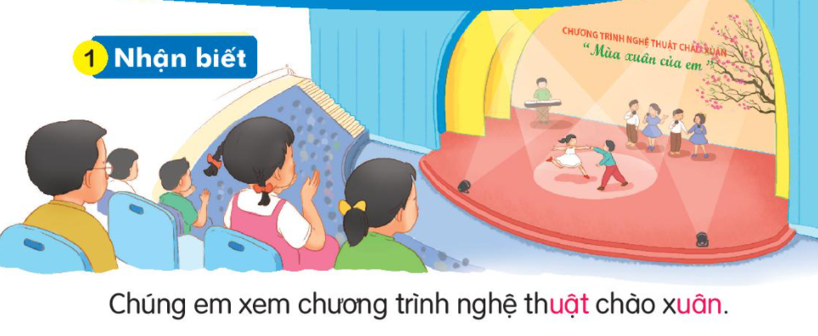
Chúng em xem chương trình nghệ thuật chào xuân.
uât
uân

Slide 10
TIẾNG VIỆT 1
BÀI 78: uân - uât

Slide 12
uân
uât
x | uân
xuân
chuẩn huân khuân tuần
khuất luật thuật xuất
chuẩn huân khuân tuần
khuất luật thuật xuất

Slide 13
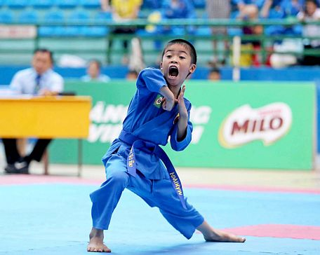
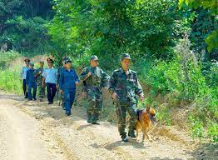
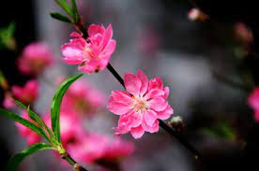
tuần tra
uân
uân
mùa xuân
uât
võ thuật

Slide 14
uân
uât
x | uân
xuân
chuẩn huân khuân tuần
khuất luật thuật xuất

Slide 15
Thư giãn

Slide 18
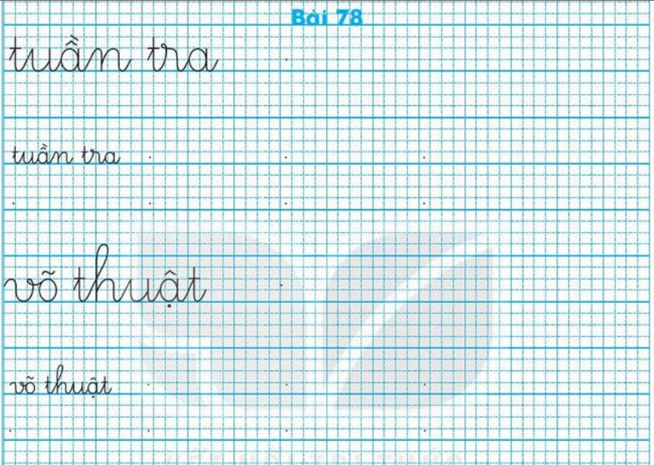
ǇĎần
Ǉra
ǇĎần
Ǉra
ǇĎần
Ǉra
ǇĎần
Ǉra
ǇĎần
Ǉra
ǇĎần
Ǉra
ǇĎần
Ǉra
ǇĎần
Ǉra
võ
ǇhĎậǇ
võ
ǇhĎậǇ
võ
ǇhĎậǇ
võ
ǇhĎậǇ
võ
ǇhĎậǇ
võ
ǇhĎậǇ
võ
ǇhĎậǇ
võ
ǇhĎậǇ

Slide 19
Thư giãn

Slide 21
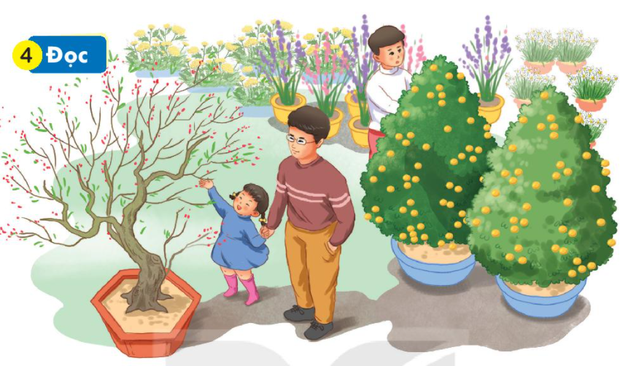
quất
Gần Tết, bố và Hà đi chợ hoa mua đào và quất. Cành đào chi chít lộc non, những nụ hoa phớt hồng đang e ấp nở. Cây quất xum xuê, quả vàng óng. Mẹ nhìn bố và Hà nói:”Hai bố con đem cả mùa xuân về nhà rồi đấy”. Cả nhà cùng vui đón xuân.
quất
xuân
xuân

Slide 22
Gần Tết, bố và Hà đi chợ hoa mua đào và quất. Cành đào chi chít lộc non, những nụ hoa phớt hồng đang e ấp nở. Cây quất xum xuê, quả vàng óng. Mẹ nhìn bố và Hà nói:”Hai bố con đem cả mùa xuân về nhà rồi đấy”. Cả nhà cùng vui đón xuân.
1
2
3
4
5

Slide 24
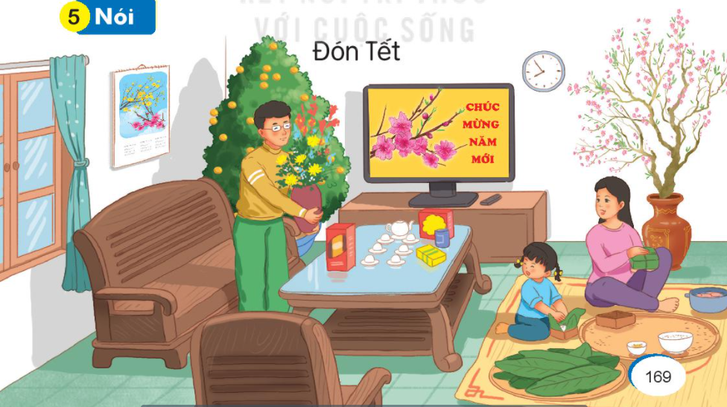

Slide 25
CỦNG CỐ
BÀI HỌC

